Slide 1



温室气体排放核查
及企业填报
湖北产教融合教育研究院
2022.1

Slide 2
目
录
01
温室气体核查流程
02
企业填报流程

Slide 3
一、 背景
2016年主管部门发布了《全国碳排放权交易第三方核查参考指 南》，用于指导地方主管部门组织开展全国碳排放权交易市场重 点排放单位的温室气体排放报告核查工作；
2018年机构改革以来，生态环境部不断加强温室气体和污染物的 协同管理，明确并进一步加强企业对数据准确性的主体责任，探 索利用生态环境系统已有的制度和工作队伍优势开展企业温室气 体排放报告的核查工作；
为规范和指导地方省级生态环境主管部门组织开展重点排放单位 温室气体排放报告核查工作，生态环境部组织编制了《企业温室 气体排放报告核查指南（试行）》。
温 室 气 体 核 查 流 程

Slide 4
温 室 气 体 核 查 流 程
二 、指南正文 1.适用范围
适用于省级生态环境主管部门组织对重点排放单位报告的温 室气体排放量及相关数据的核查；
对重点排放单位以外的其他企业或经济组织的温室气体排放 报告核查，碳排放权交易试点的温室气体排放报告核查，基 于科研等其他目的的温 室气体排放报告核查工作可参考本指 南执行。
对重点排放单位以外的其他企业或经济组织的温室气体排放 报告核查，碳排放权交易试点的温室气体排放报告核查，基 于科研等 其他目的的温室气体排放报告核查工作可参考本指 南执行。

Slide 5
二 、指南正文 2.术语与定义
2.1 重点排放单位
全国碳排放权交易市场覆盖行业内年度温室气体排放量达到
2.6 万吨二氧化碳当量及以上的企业或者其他经济组织。
2.2 温室气体排放报告
重点排放单位根据生态环境部制定的温室气体排放核算方法 与报告指南及相关技术规范编制的载明重点排放单位温室气 体排放量、排放设施、排放源、核算边界、核算方法、活动 数据、排放因子等信息，并附有原始记录和台账等内容的报告。
温 室 气 体 核 查 流 程

Slide 6
二 、指南正文 2.术语与定义
2.3 数据质量控制计划
重点排放单位为确保数据质量，对温室气体排放量和相关信 息的核算与报告作出的具体安排与规划，包括重点排放单位和排放设施基本信息、核算边界、核算方法、活动数据、排放因子及其他相关信息的确定和获取方式,以及内部质量控制 和质量保证相关规定等。
注：数据质量控制计划类似于欧盟碳排放权交易体系和我国试点碳排放权交易市场 所使用的“监测计划”的概念； 数据质量控制计划不同于核算报告，核算报告是事 后行为，而数据质量控制计划是事先行为， 是对核算工作的整体安排和规划，是数 据质量控制的基础，是确保核算质量的前提。 数据质量控制计划也不同于《核算指 南》，《核算指南》是适用于某个行业内所有重点排放单位的技术文件，而数据质 量控制计划是仅适合于某个重点排放单位进行数据核算的“作业指导书”。
温 室 气 体 核 查 流 程

Slide 7
二 、指南正文 2.术语与定义
2.4 核查
根据行业温室气体排放核算方法与报告指南以及相关技术规 范，对重点排放单位报告的温室气体排放量和相关信息进行 全面核实、查证的过程。
2.5 不符合项
核查发现的重点排放单位温室气体排放量、相关信息、数据 质量控制计划、支撑材料等不符合温室气体核算方法与报告 指南以及相关技术规范的情况。
温 室 气 体 核 查 流 程

Slide 8
温 室 气 体 核 查 流 程
二 、指南正文 3.核查原则和依据
重点排放单位温室气体排放报告的核查应遵循客观独立、诚实 守信、公平
公正、专业严谨的原则，依据以下文件规定开展：
《碳排放权交易管理办法（试行）》；
生态环境部发布的工作通知；
生态环境部制定的温室气体排放核算方法与报告指南;
相关标准和技术规范。

Slide 9
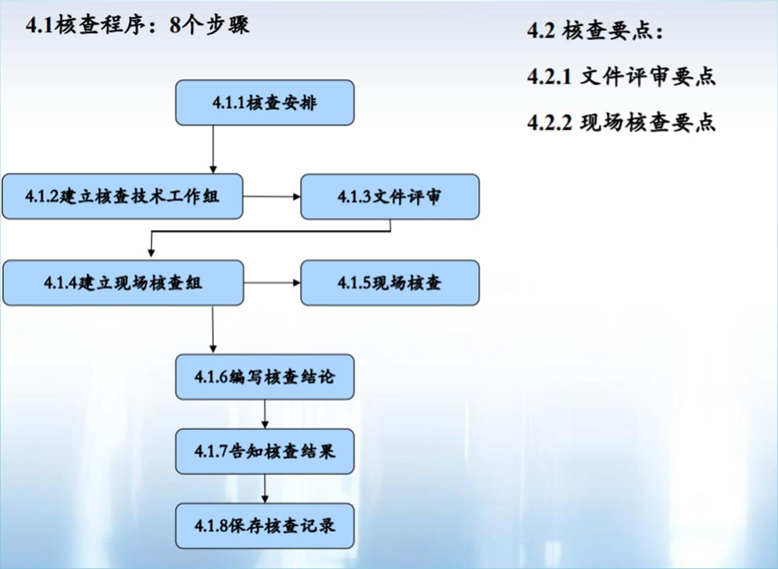
二 、指南正文
4.核查程序和要点
温 室 气 体 核 查 流 程

Slide 10
温 室 气 体 核 查 流 程
二 、指南正文 4.核查程序和要点
4.1.1 核查安排
省级生态环境主管部门考虑核查任务、进度安排及所需资源组织开 展核查工作。
可通过购买服务的方式委托技术服务机构开展。
技术服务机构应建立：
有效的风险防范机制
完善的内部质量管理体系
适当的公正性保证措施

Slide 11
二 、指南正文 4.核查程序和要点
技术服务机构不应：
提供配额管理等咨询
接受影响公正性的资助、合同、服务或产品；
参与碳资产管理、交易活动；
与重点排放单位存在利益关系；
为被核查的重点排放单位提供咨询；
与被核查的重点排放单位共享管理人员；
使用有利益冲突的人员；
推销使用指定的咨询或培训服务；
温 室 气 体 核 查 流 程

Slide 12
二 、指南正文 4.核查程序和要点
4.1.2 建立核查技术工作组
省级生态环境主管部门应根据核查任务和进度安排，建立一个或多个核查技术工作组开展核查工作。技术工作组可由技术服务机构承担。
技术工作组的工作内容包括：
实施文件评审：
完成《文件评审表》,提出《现场核查清单》；
提出《不符合项清单》,交给重点排放单位整改，验证整改是否完成；
出具《核查结论》；
对未提交排放报告的重点排放单位，按照保守性原则对其排放量及相 关数据进行测算。
技术工作组至少由2 名成员组成，其中 1 名为负责人，至少 1名成员具 备被核查的重点排放单位所在行业的专业知识和工作经验。
温 室 气 体 核 查 流 程

Slide 13
二 、指南正文 4.核查程序和要点
4.1.3 文件评审
技术工作组对重点排放单位提交的排放报告及数据质量控制计划等支 撑材料进行文件评审。
初步确认重点排放单位的温室气体排放及相关信息的符合情况，识别 现场 核查重点，提出现场核查时间、需访问的人员、需观察的设施、 设备或操作以及需查阅的支撑文件等现场核查要求。
按附件2和附件3的格式填写完成《文件评审表》和《现场核查清单》。
文件评审重点关注：
投诉举报企业温室气体排放量和相关信息存在的问题；
日常数据监测发现企业温室气体排放量和相关信息存在的异常情况；
上级生态环境主管部门转办交办的其他有关温室气体排放的事项；
温 室 气 体 核 查 流 程

Slide 14
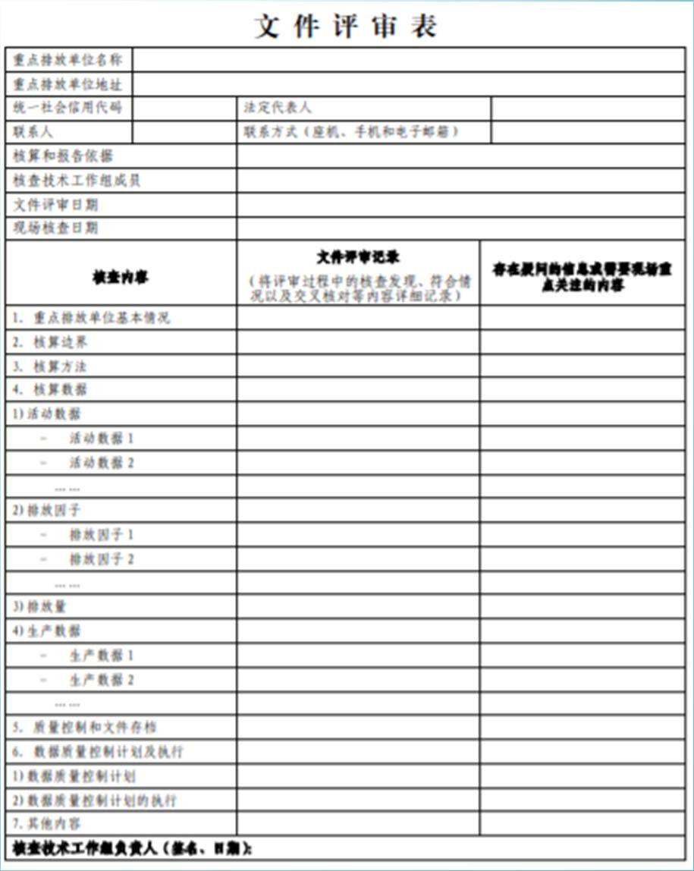
附件2：文件评审表
文件评审记录尽可能详细，记 录评审过程的核查发现、 符 合情况以及交叉核对等内容。
“存在疑问的信息或需要现场 重点关注的内容”应与附件 3
《现场核查清单》“现场核查 要求”一栏一致。
核查技术工作组负责人需签名 确认。
温 室 气 体 核 查 流 程

Slide 15
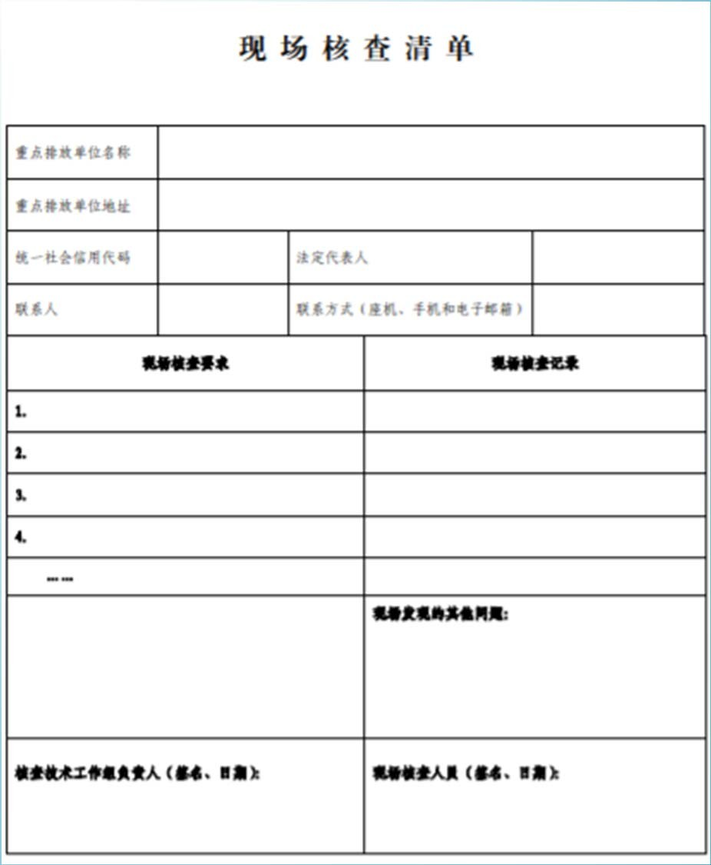
附件3：现场核查清单
温 室 气 体 核 查 流 程
“现场核查要求”一栏由核查技术工作组负 责人签名；
“现场核查要求”一栏应与附件2《文件评审 表》“存在疑问的信息或需要现场重点关注的 内容”保持一致。并明确提出现场核查时间、 需访问的人员、需观察的设施、设备或操作 以及需查阅的支撑文件等具体内容；
“现场核查记录”一栏由现场核查人员签名；
“现场核查记录”一栏中的“现场发现的其他 问题”是指现场核查组根据核查指南中的现 场核查要点发现的“现场核查要求”中未覆 盖的问题。

Slide 16
二 、指南正文 4.核查程序和要点
4.1.4 建立现场核查组
省级生态环境主管部门应根据核查任务和进度安排，建立一个或多个现场 核查组开展如下工作：
根据《现场核查清单》，对重点排放单位实施现场核查，收集相关证据和 支撑材料；
详细填写《现场核查清单》的核查记录并报送技术工作组。
现场核查组可由技术服务机构承担
现场核查组成员至少2人，原则上应为核查技术工作组的成员，目的是为
了保证核查工作的连续性。对于核查人员调配存在困难等情况，现场核查 组的成员可以与核查技术工作组成员不同。
对于核查年度之前连续2年未发现任何不符合项的重点排放单位，且当年 文件评审中未发现存在疑问的信息或需要现场重点关注的内容，经省级生 态环境主管部门同意后，可不实施现场核查。
注：2020年度及2021年度重点排放单位全部接受现场核查，从2022年度开始，根据之前年度 的不符合项情况，及技术工作组当年的文件评审情况，确定是否需要开展现场核查
温 室 气 体 核 查 流 程

Slide 17
二 、指南正文 4.核查程序和要点
4.1.5 实施现场核查
现场核查的目的是根据《现场核查清单》收集相关证据和支撑材料。
现场核查的主要步骤包括：
核查准备：明确核查任务重点、组内人员分工、核查范围和路线，准 备核查所需要的装备，如现场核查清单、记录本、交通工具、通信器 材、录音录像器材、现场采样器材等。
现场核查：现场采用查、问、看、验等方法开展工作，验证现场收集 的证据的真实性，确保其能够满足核查的需要；填写完成《现场核查 清单》，并在现场核查工作结束后2 个工作日内，提交技术工作组。
对《现场核查清单》中未取得有效证据、不符合核算指南要求以及未 按数据质量控制计划执行等情况，提交给技术工作组填写《不符合项 清单》，要求重点排放单位收到清单后5个工作日内采取整改措施。
温 室 气 体 核 查 流 程

Slide 18
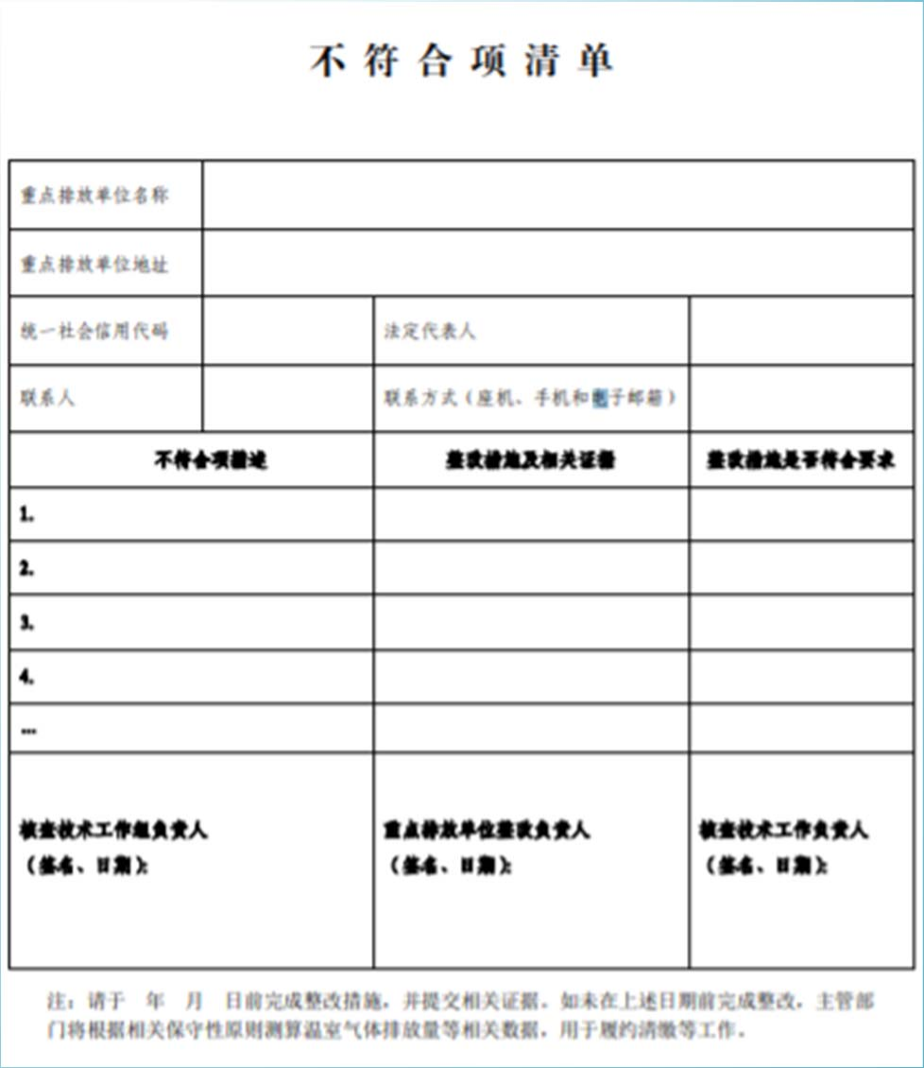
温 室 气 体 核 查 流 程
附件4：不符合项清单
核查技术工作组负责人对开具 的不符合签名；
重点排放单位整改负责人对不 符合项进行签名确认；
核查技术工作负责人对不符合 项的整改措施是否符合要求进 行签名确认。

Slide 19
二 、指南正文 4.核查程序和要点
4.1.6 出具《核查结论》
技术工作组出具《核查结论》
对于未提出不符合项的，技术工作组应在现场核查结束后5个工作日 内填写完成《核查结论》；
对于提出不符合项的，技术工作组应在收到重点排放单位提交的《不 符合项清单》后5个工作日内填写完成《核查结论》。如果重点排放 单位未在规定时间内完成对不符合项的整改，或整改措施不符合要求， 技术工作组应根据核算指南与生态环境部公布的缺省值，按照保守原 则测算排放量及相关数据，并填写完成《核查结论》。
对于经省级生态环境主管部门同意不实施现场核查的，技术工作组应 在省级生态环境主管部门作出不实施现场核查决定后5个工作日内， 填写完成《核查结论》。
温 室 气 体 核 查 流 程

Slide 20
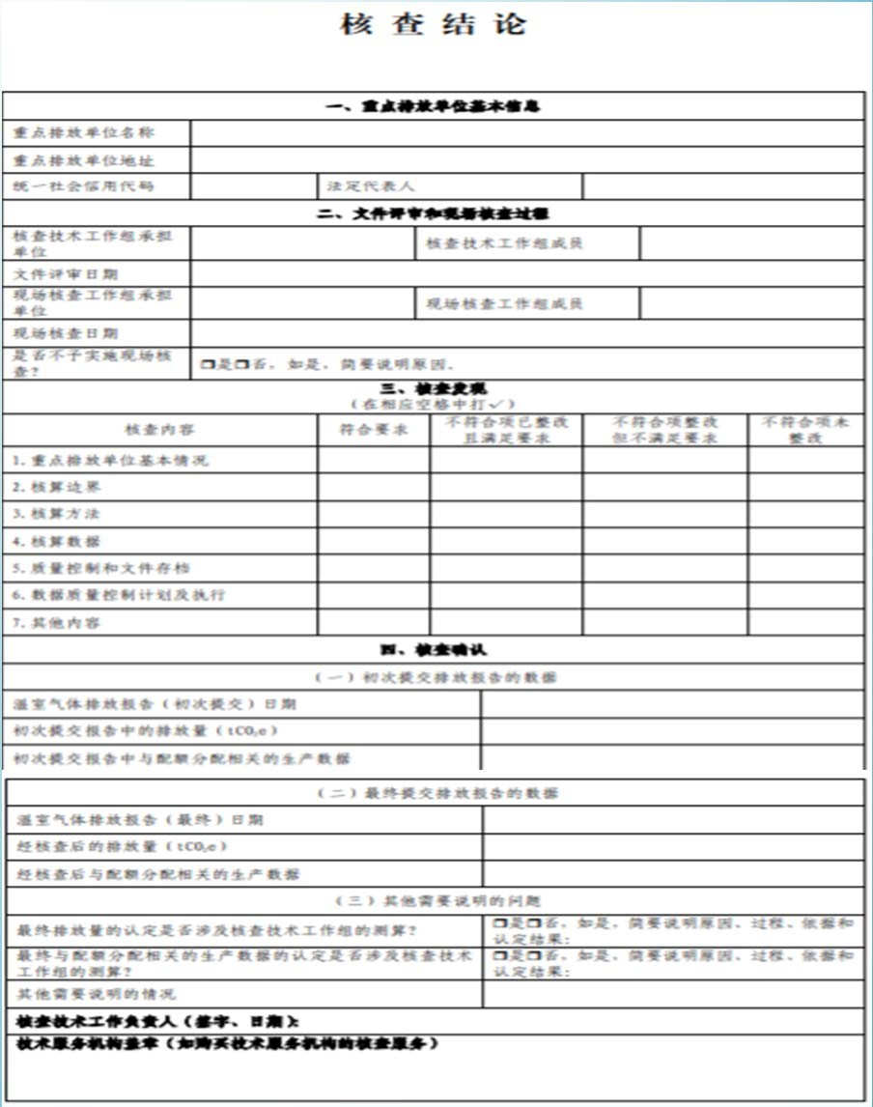
温 室 气 体 核 查 流 程
附件5：核查结论
核查技术工作组负责人对核查结 论签名。
技术服务机构盖章（如购买技术 服务机构的核查服务）。
“四（三）”其他需要说明的问 题中的“其他需要说明的情况” 可包括核算方法的偏离以及核查 技术工作组认为在核查过程中有 必要说明的问题。

Slide 21
温 室 气 体 核 查 流 程
二 、指南正文 4.核查程序和要点
4.1.7 告知核查结果
省级生态环境主管部门将《核查结论》告知重点排放单位。
如省级生态环境主管部门认为有必要进一步提高数据质量，可在告知 核查 结果之前，采用复查的方式对核查过程和核查结论进行书面或现 场评审。
注：复查的程序可参照核查程序实施。复查可以针对所有的重点排放单位，也可以仅针对数据质量风险较高的重点排放单位。复查的实施主体和流程均可以参考核查的实施主体和流程，但是需要注意的是，同一个重点排放单位， 实施复查和核查的主体不能相同。

Slide 22
温 室 气 体 核 查 流 程
二 、指南正文 4.核查程序和要点
4.1.8 保存核查记录
省级生态环境主管部门应以安全和保密的方式保管核查的全部书面
（含电子）文件至少5 年。
技术服务机构应将核查过程的所有记录、支撑材料、内部技术评审记录
等进行归档保存至少10 年。

Slide 23
温 室 气 体 核 查 流 程
二 、指南正文 4.核查程序和要点
4.2.1.1 重点排放单位基本情况
技术工作组应通过查阅重点排放单位的营业执照、组织机构代码证、 机构简介、组织结构图、工艺流程说明、排污许可证、能源统计报表、 原始凭证等文件的 方式确认以下信息的真实性、准确性以及与数据质 量控制计划的符合性：
重点排放单位名称、单位性质、所属国民经济行业类别、统一社会信 用代码、法定代表人、地理位置、排放报告联系人、排污许可证编号等基本信息；
重点排放单位内部组织结构、主要产品或服务、生产工艺流程、使用 的能源品种及年度能源统计报告等情况。

Slide 24
温 室 气 体 核 查 流 程
二 、指南正文 4.核查程序和要点
4.2.1.2 核算边界
技术工作组应查阅组织机构图、厂区平面图、标记排放源输入与输出 的工艺流 程图及工艺流程描述、固定资产管理台账、主要用能设备清 单并查阅可行性研究报告及批复、相关环境影响评价报告及批复、排 污许可证、承包合同、 租赁协议等，确认以下信息的符合性：
核算边界是否与相应行业的核算指南以及数据质量控制计划一致；
纳入核算和报告边界的排放设施和排放源是否完整；
与上一年度相比，核算边界是否存在变更等。

Slide 25
温 室 气 体 核 查 流 程
二 、指南正文 4.核查程序和要点
4.2.1.3 核算方法
技术工作组应查阅组织机构图、厂区平面图、标记排放源输入与输出 的工艺流 程图及工艺流程描述、固定资产管理台账、主要用能设备清 单并查阅可行性研究报告及批复、相关环境影响评价报告及批复、排 污许可证、承包合同、租赁协议等，确认以下信息的符合性：
核算边界是否与相应行业的核算指南以及数据质量控制计划一致；
纳入核算和报告边界的排放设施和排放源是否完整；
与上一年度相比，核算边界是否存在变更等。

Slide 26
温 室 气 体 核 查 流 程
二 、指南正文 4.核查程序和要点
4.2.1.4 核算数据
活动数据
应对重点排放单位排放报告中的每一个活动数据的来源及数值进行核查。 核查的内容包括活动数据的单位、数据来源、监测方法、监测频 次、记录频次、数据缺失处理等。
对支撑数据样本较多需采用抽样方法进行验证的，应考虑抽样方法、 抽样数量以及样本的代表性。

Slide 27
二 、指南正文 4.核查程序和要点
4.2.1.4 核算数据
活动数据
如果使用了监测设备，应确认监测设备是否得到了维护和校准，维护和 校准是否符合要求。因设备校准延迟而导致的误差应根据设备的精度或 不确定度进行处理，处理的方式不应导致低估排放量或过量发放配额。
针对核算指南中规定的可以自行检测或委托外部实验室检测的关键参数， 技术工作组应确认重点排放单位是否具备测试条件，是否依据核算指南 建立内部质量保证体系并按规定留存样品。如果不具备自行测试条件， 委托的外部实验室是否有计量认证 （CMA）资质认定或中国合格评定国 家认可委员会（CNAS）的认可。
温 室 气 体 核 查 流 程

Slide 28
温 室 气 体 核 查 流 程
二 、指南正文 4.核查程序和要点
4.2.1.4 核算数据
排放因子
应对重点排放单位排放报告中的每一个排放因子的来源及数值进行核查。
对采用缺省值的排放因子，技术工作组应确认与核算指南中的缺省值一 致。
对实测的排放因子，核查的内容、抽样方法以及检测均参考活动数据的 核查。应对每一个排放因子与其他数据来源进行交叉核对。

Slide 29
温 室 气 体 核 查 流 程
二 、指南正文 4.核查程序和要点
4.2.1.4 核算数据
排放量
应对排放报告中排放量的核算结果进行核查
通过验证排放量计算公式是否正确、排放量的累加是否正确、排放量的计算是否可再现等方式确认排放量的计算结果是否正确。
通过对比以前年份的排放报告，通过分析生产数据和排放数据的变化和波动情况确认排放量是否合理等。

Slide 30
温 室 气 体 核 查 流 程
二 、指南正文 4.核查程序和要点
4.2.1.4 核算数据
生产数据
对每一个生产数据进行核查，并与数据质量控制计划规定之外的数据源 进行交叉验证。
核查内容应包括数据的单位、数据来源、监测方法、监测频次、记录频 次、数据缺失处理等。
对生产数据样本较多需采用抽样方法进行验证的，应考虑抽样方法、抽 样数量以及样本的代表性。

Slide 31
温 室 气 体 核 查 流 程
二 、指南正文 4.核查程序和要点
4.2.1.5 质量保证和文件存档
核查内容
是否建立了温室气体排放核算和报告的规章制度，包括负责机构和人员、 工作流程和内容、工作周期和时间节点，温室气体排放核算和报告专员；
是否定期对计量器具、监测设备进行维护管理，维护管理记录是否已档；
是否建立健全温室气体数据记录管理体系；
是否建立温室气体排放报告内部审核制度。

Slide 32
温 室 气 体 核 查 流 程
二 、指南正文 4.核查程序和要点
4.2.1.6 数据质量控制计划及执行
温室气体排放单位被列入重点排放单位名录后，在提交首年度排放报告 时，按照规定的格式提交数据质量控制计划，在没有修订的情况下，数 据质量控制计划不需要每年提交；
对数据质量控制计划内容的核查包括：版本及修订、重点排放单位情况、 核算边界和主要排放设施描述、数据的确定方式、数据内部质量控制和 质量保证相关规定等5个方面；

Slide 33
温 室 气 体 核 查 流 程
二 、指南正文 4.核查程序和要点
4.2.1.6 数据质量控制计划及执行
对数据质量控制计划执行的核查一般贯穿在对重点排放单位的基本情况、 核算边界、核算方法、核算数据及质量保证和文件存档的核查之中；
对不符合核算指南要求的数据质量控制计划，应开具不符合项要求重点 排放单位进行整改；
对于未按数据质量控制计划获取的活动数据、排放因子、生产数据，技 术工作组应结合现场核查组的现场核查情况开具不符合项，要求重点排 放单位按照保守性原则测算数据，确保不会低估排放量或过量发放配额。

Slide 34
温 室 气 体 核 查 流 程
二 、指南正文 4.核查程序和要点
4.2.1.6 数据质量控制计划及执行
数据质量控制计划一般情况下不予修订，只有重点排放单位发生变化并 满足以下修订条件时，方可进行修订。修订后的数据质量控制计划需要 重新提交。
因排放设施发生变化或使用新燃料、物料产生了新排放；
采用新的测量仪器和测量方法，提高了数据的准确度；
发现按照原数据质量控制计划的监测方法核算的数据不正确；
发现修订数据质量控制计划可提高报告数据的准确度；
发现数据质量控制计划不符合核算指南要求。

Slide 35
温 室 气 体 核 查 流 程
二 、指南正文 4.核查程序和要点
4.2.1.7 其他内容
应关注如下重点内容。
投诉举报企业温室气体排放量和相关信息存在的问题；
各级生态环境主管部门转办交办的事项；
日常数据监测发现企业温室气体排放量和相关信息存在异常的情况；
排放报告和数据质量控制计划中出现错误风险较高的数据以及重点排放 单位是如何控制这些风险的；
重点排放单位以往年份不符合项的整改完成情况，以及是否得到持续有 效管理等。

Slide 36
温 室 气 体 核 查 流 程
二 、指南正文 4.核查程序和要点
4.2.1.7 其他内容
现场核查组应按《现场核查清单》开展核查工作。并重点关注如下内容：
投诉问题
转办交办事项
日常监测发现的问题
排放报告中与质量控制计划或核算指南不一致的地方
数据质量控制计划修订的原因

Slide 37
温 室 气 体 核 查 流 程
二 、指南正文 5.核查复核
重点排放单位对核查结果有异议的，可在被告知核查结论之日起7个工作日内，向省级生态环境主管部门申请复核。
复核结论应在接到复核申请之日起10 个工作日内作出。

Slide 38
温 室 气 体 核 查 流 程
二 、指南正文 5.信息公开
公开《核查结论》：核查工作结束后，省级生态环境主管部门应将所 有重点 排放单位的《核查结论》在官方网站向社会公开，并报生态环 境部汇总；
公开复核结论：如果核查结果涉及复核，复核结论也应公开。
公开技术服务机构信息：核查工作结束后，省级生态环境主管部门应对技术 服务机构提供的核查服务进行评价，并在官方网站向社会公开。
评价过程应结合技术服务机构与省级生态环境主管部门的日常沟通、 技术评审、复查以及核查复核等环节开展。

Slide 39
目
录
01
温室气体核查流程
02
企业填报流程

Slide 40
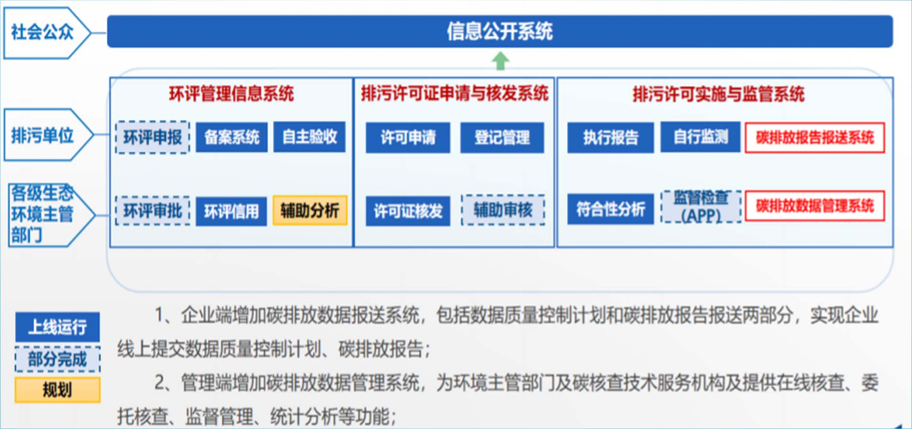
一、 背景----依托全国排污许可证管理信息平台开展建设
全国碳排放数据报送系统填报

Slide 41
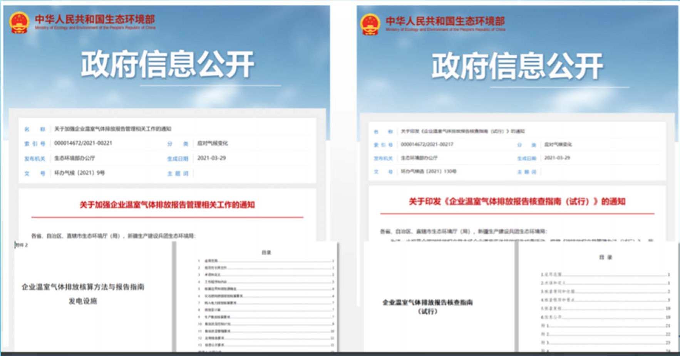
一、 背景----标准依据
全国碳排放数据报送系统填报

Slide 42
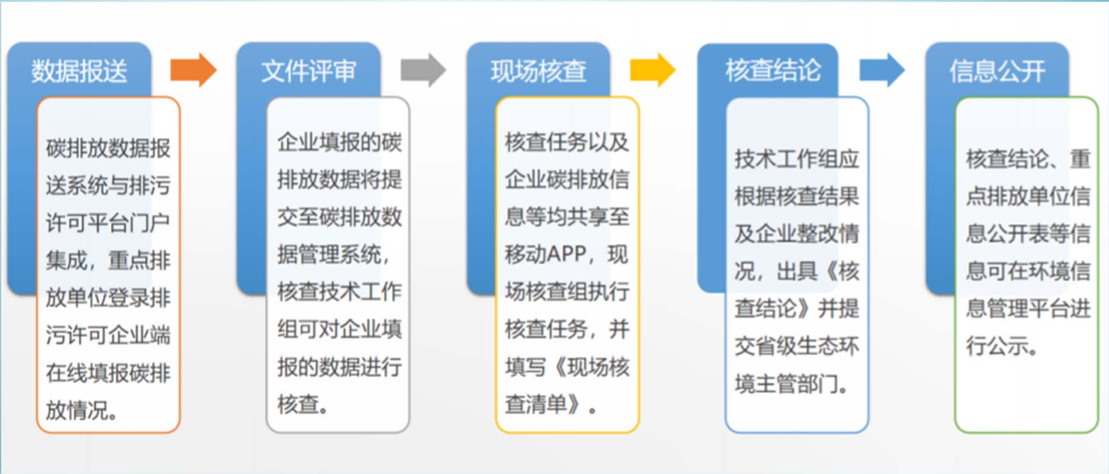
流程设计
全国碳排放数据报送系统填报

Slide 43
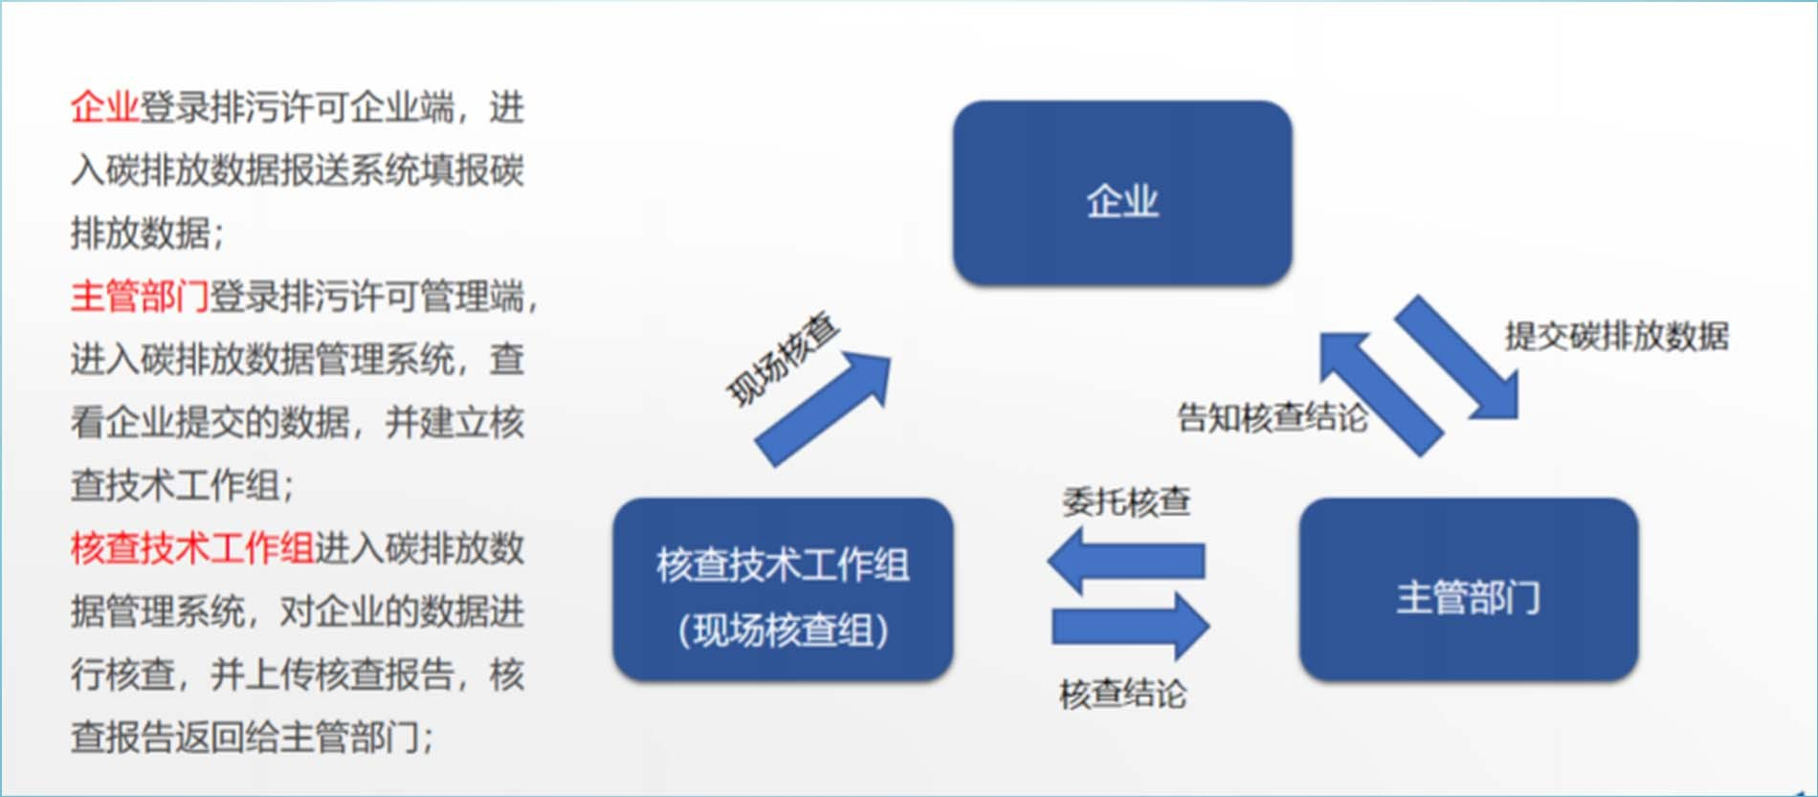
流程设计
全国碳排放数据报送系统填报

Slide 44
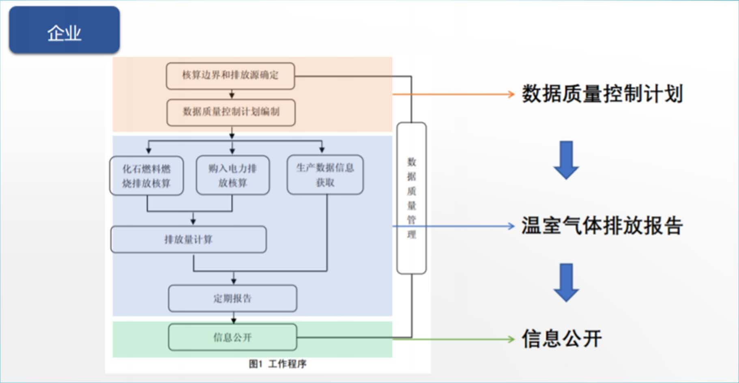
流程设计
全国碳排放数据报送系统填报

Slide 45
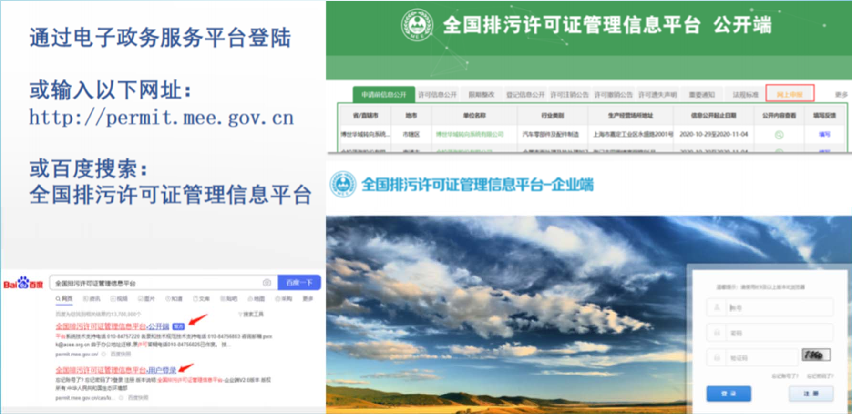
1、登录与注册
全国碳排放数据报送系统填报

Slide 46
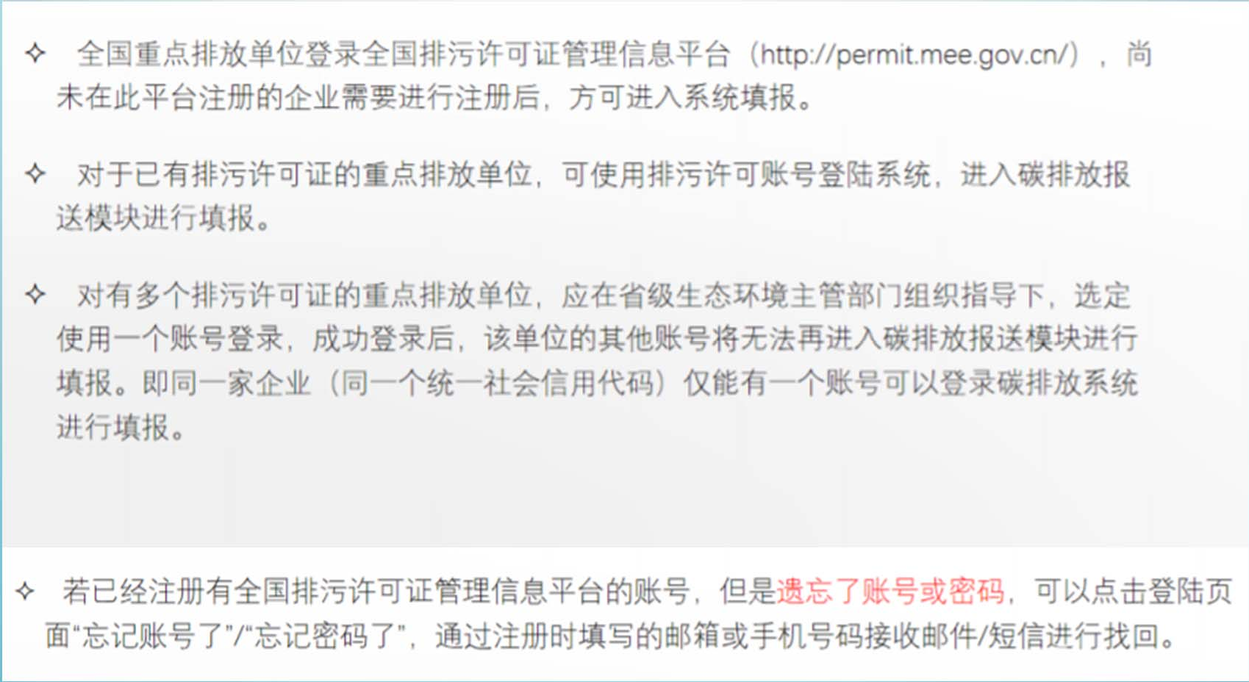
1、登录与注册
全国碳排放数据报送系统填报

Slide 47
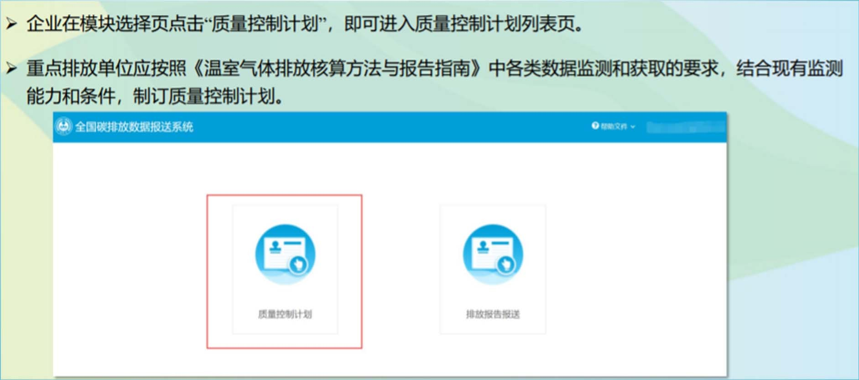
2、数据质量控制计划填报
全国碳排放数据报送系统填报

Slide 48
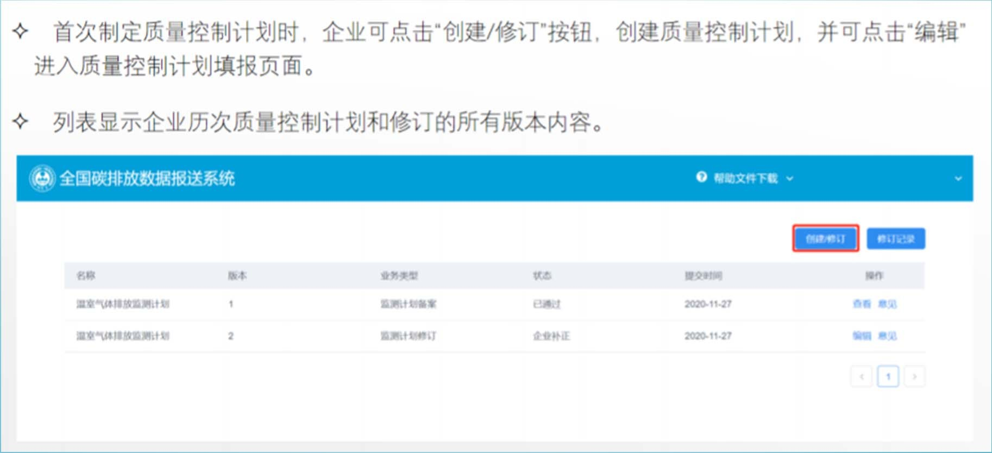
2、数据质量控制计划填报
全国碳排放数据报送系统填报

Slide 49
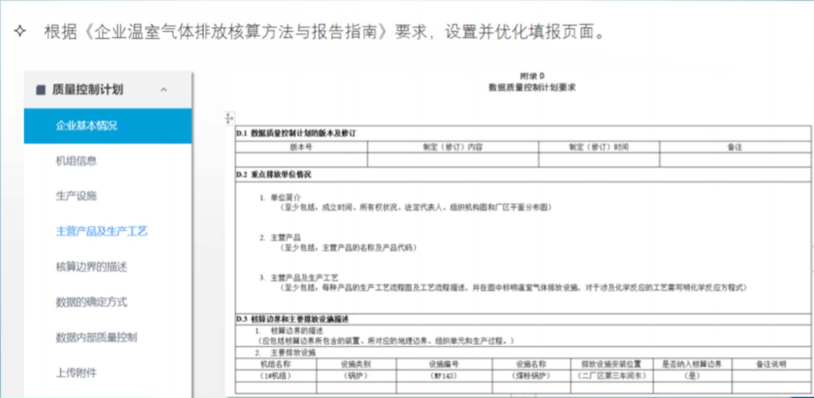
2、数据质量控制计划填报
全国碳排放数据报送系统填报

Slide 50
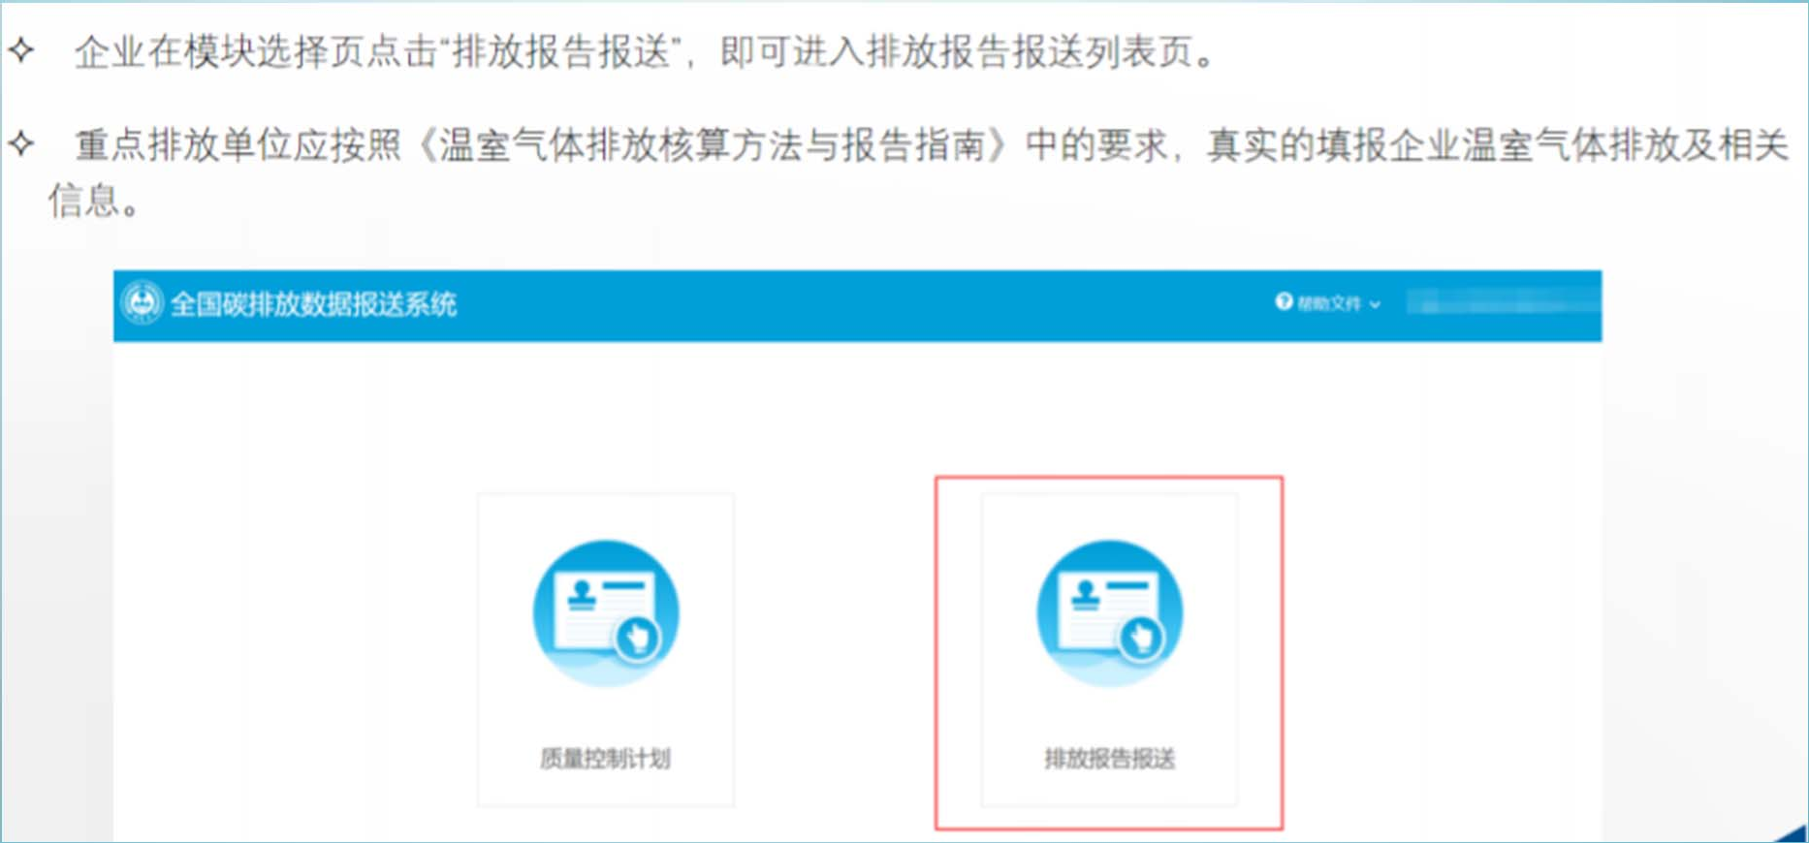
3、排放报告报送
全国碳排放数据报送系统填报

Slide 51
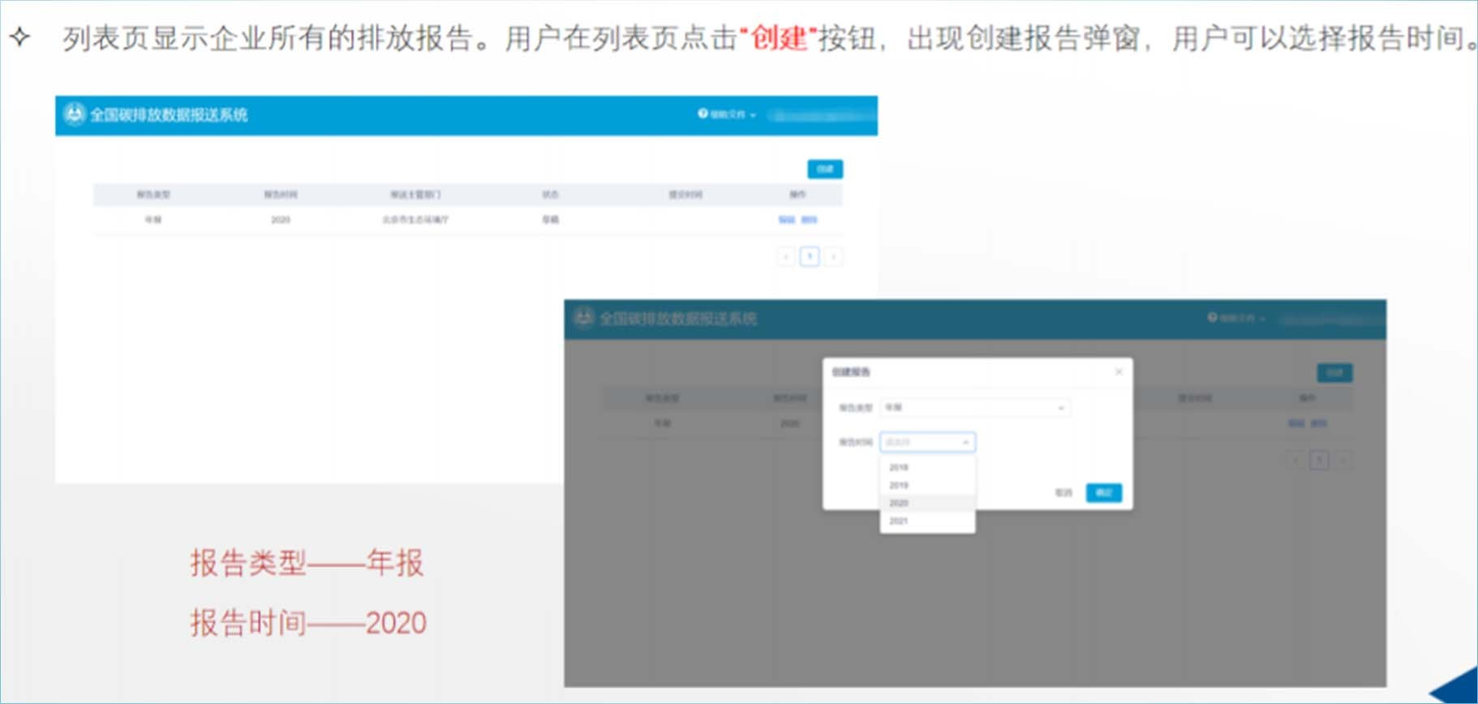
3、排放报告报送
全国碳排放数据报送系统填报

Slide 52
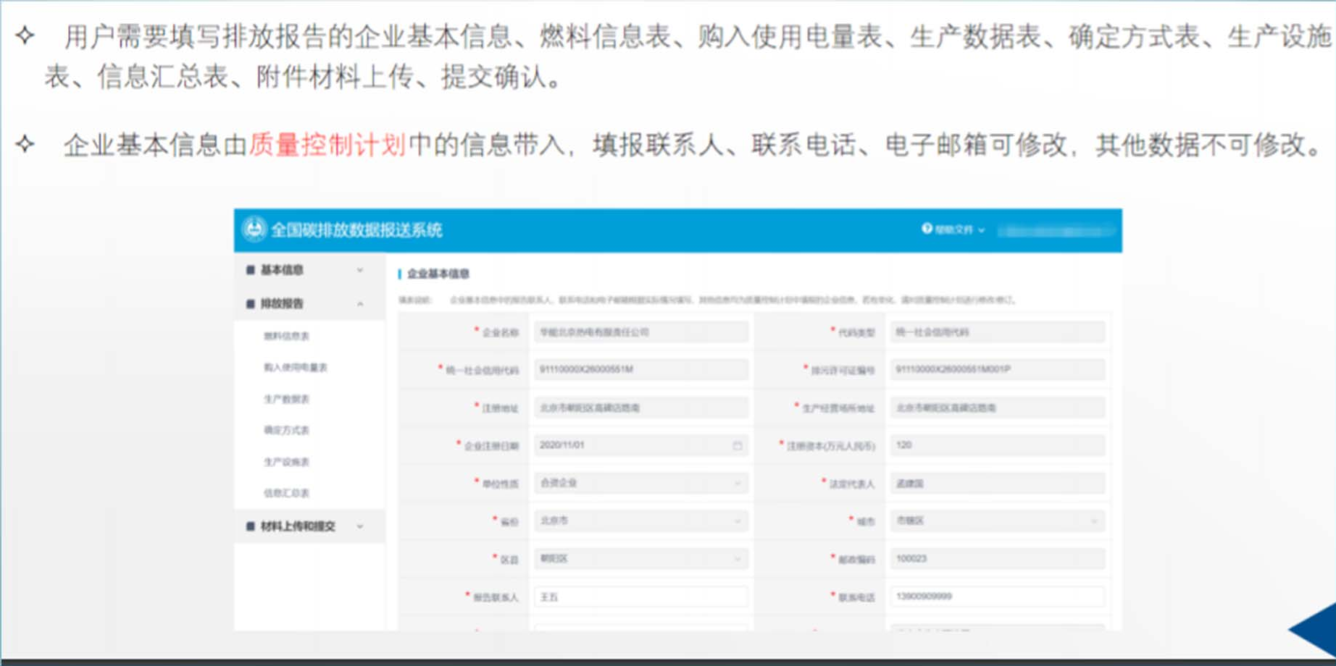
3、排放报告报送
全国碳排放数据报送系统填报

Slide 53
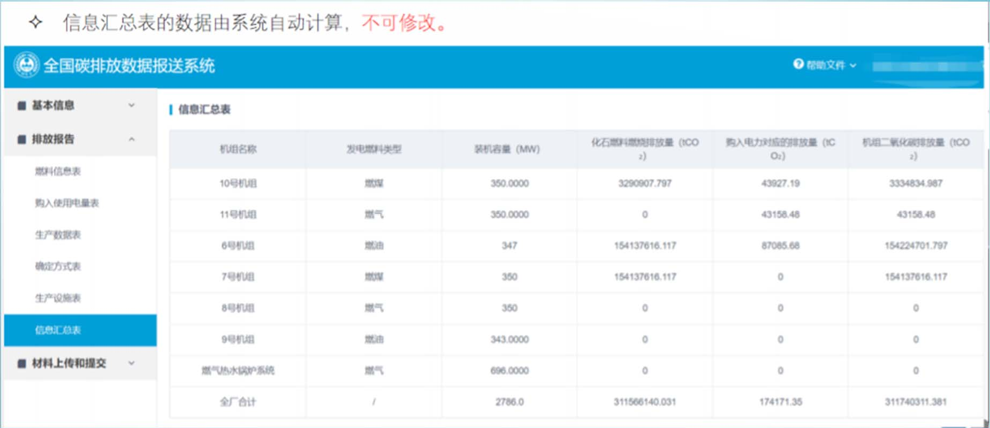
3、排放报告报送
全国碳排放数据报送系统填报

Slide 54
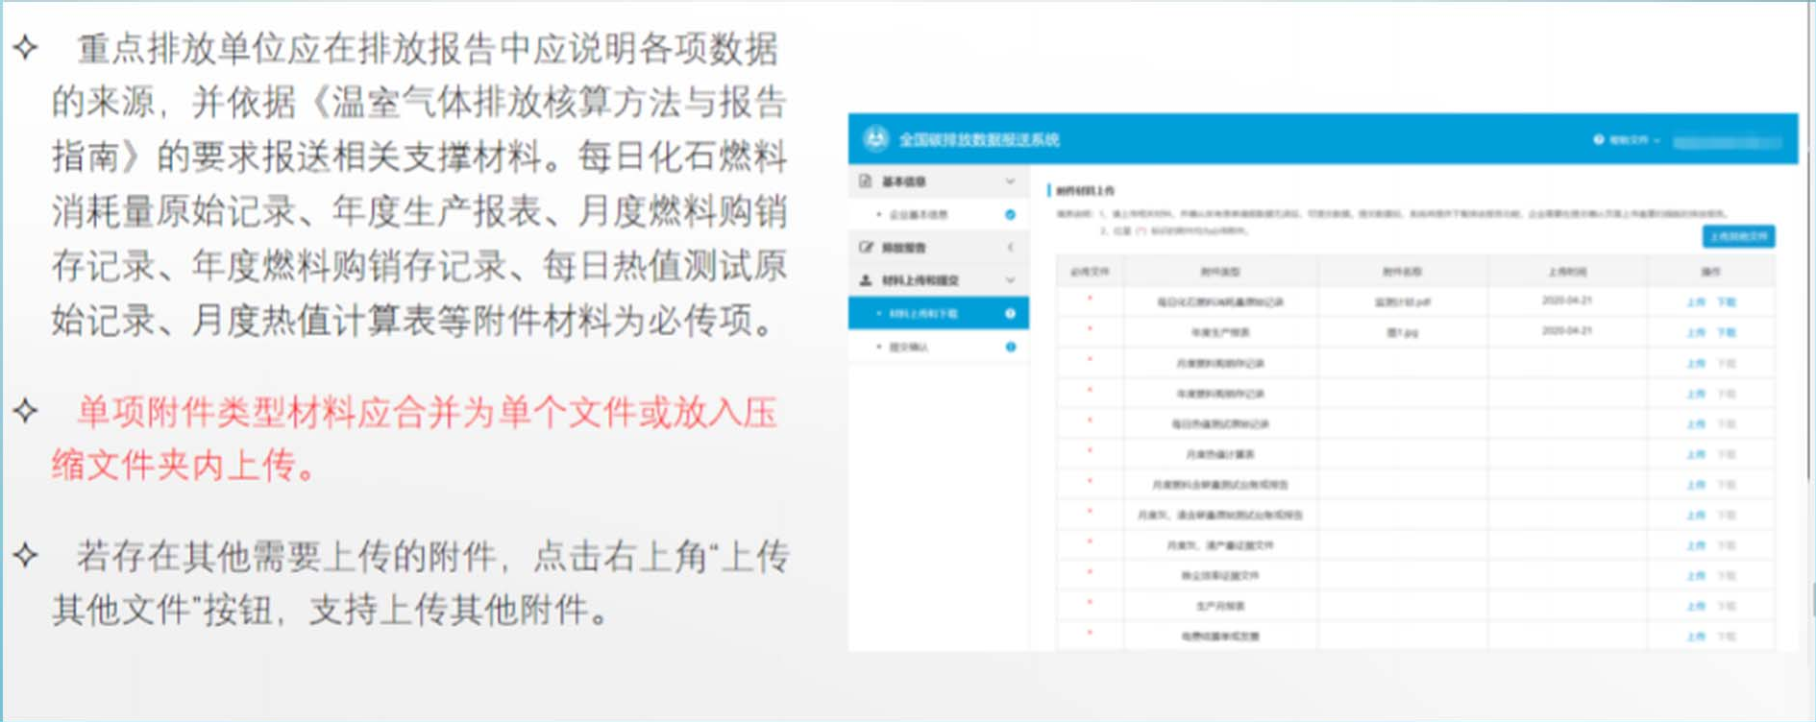
3、排放报告报送
全国碳排放数据报送系统填报

Slide 55
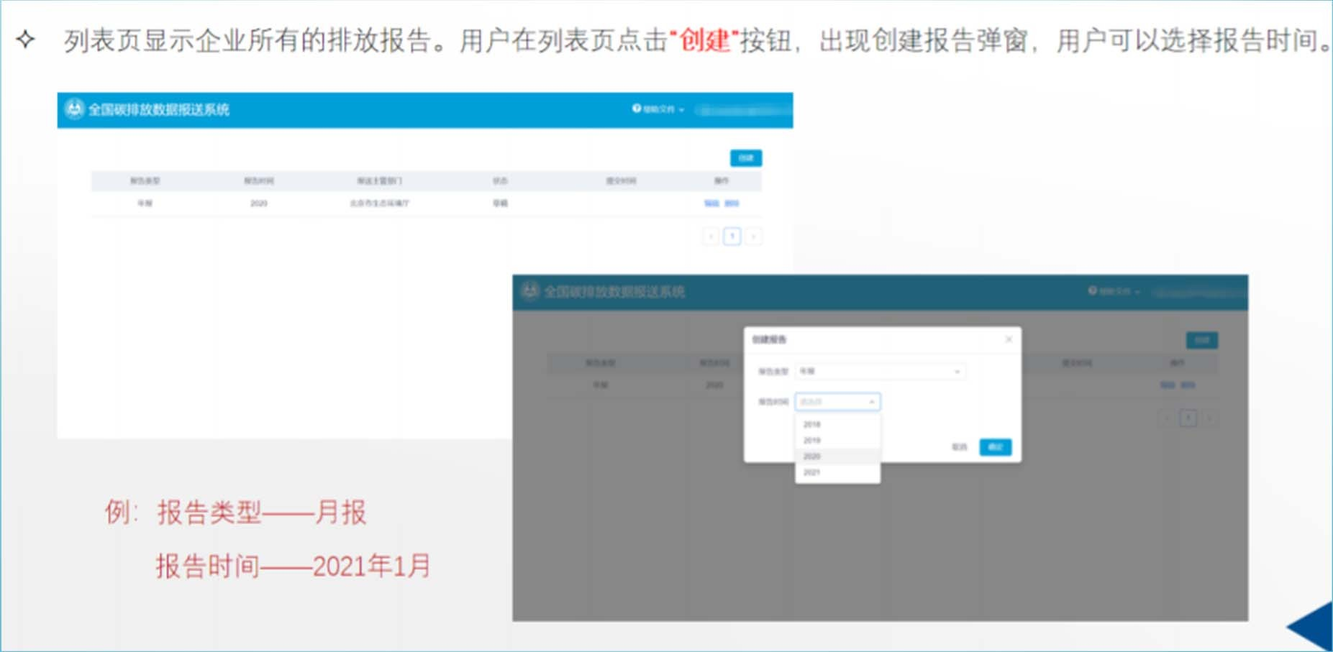
4、日常填报
全国碳排放数据报送系统填报

Slide 56
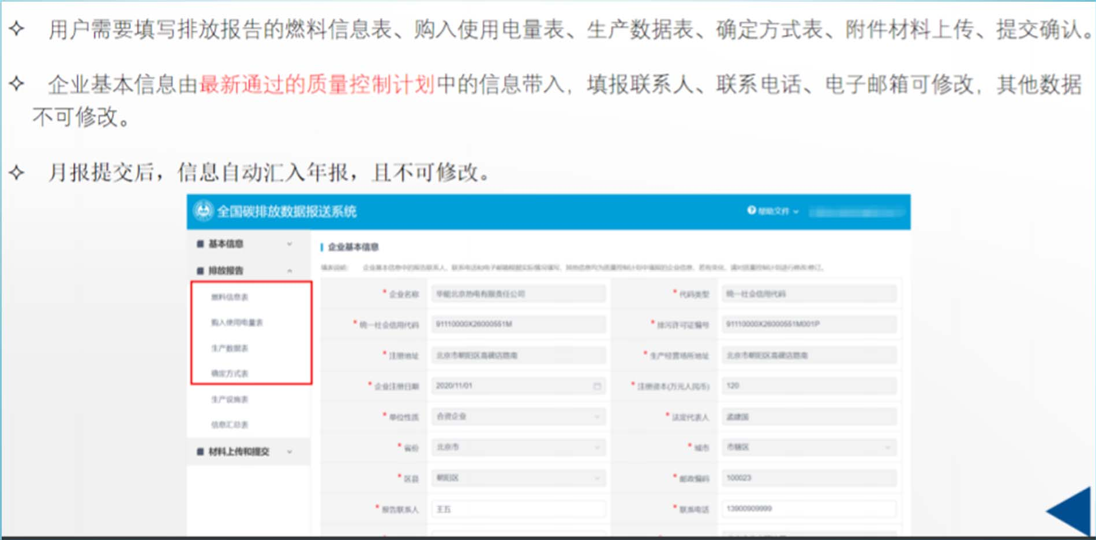
4、日常填报
全国碳排放数据报送系统填报

Slide 57
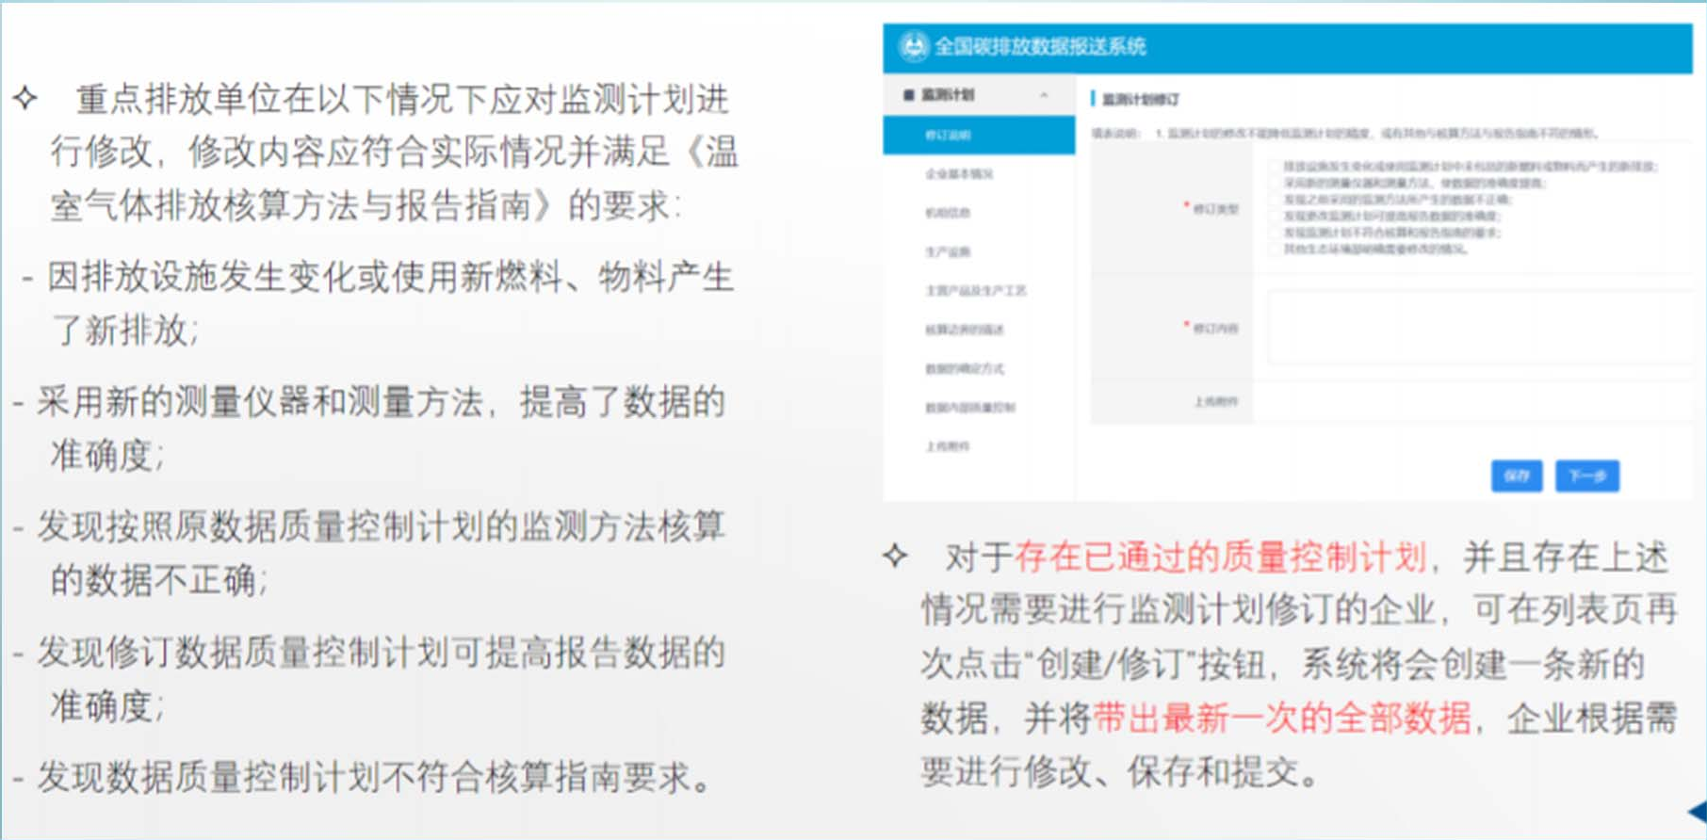
4、日常填报
全国碳排放数据报送系统填报

Slide 58
5、 其他问题
创建排放报告前，企业需按照《温室气体 排放核算方法与报告指南》 的要求，创建并填报质量控制计划。质量控制计划提交后，方可创 建并填报排放报告；
质量控制计划提交后不可修改，确认无误后方可提交；
企业首次填报质量控制计划时，对于已取得排污许可证的企业，系 统将会自动带入排污许可证中载明的机组信息；
合并填报机组时，装机容量为目标合并机组的装机容量最大值；
企业需要按照要求上传相关的附件材料，若一个类型的材料存在多 个附件文件，需放入一个压缩包内上传。
全国碳排放数据报送系统填报

Slide 59
Thank you!

